Slide 1
Мониторинг
Обученности
Учащихся
1 классов

Slide 2
Основные принципы
безотметочного обучения
дифференцированный подход
критериальность
приоритет самооценки
гибкость и вариативность инструментария оценки
сочетание качественной и количественной составляющих оценки
естественность процесса контроля и оценки

Slide 4
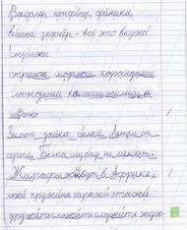
- «Я справился отлично»
-«Мне надо ещё работать»
- «Мне нужна помощь»

Slide 5
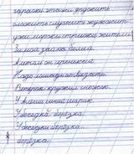
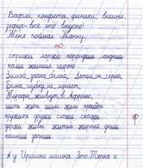

Slide 6
Изученные орфограммы в корне слова
Будут отмечены неизученные орфограммы
Орфограммы сильных позиций

Slide 7
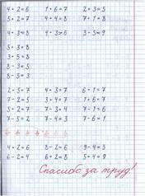

Slide 8
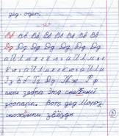
1 - Ума палата
2 - Это успех
3 - Сделано наспех
– сделано на смех.
4 - Терпение и труд
– всё перетрут.
5 - К большому терпению
придёт и умение.
6 - Захотел – сделал!
7 - Нерадивый дважды дело делает!

Slide 9
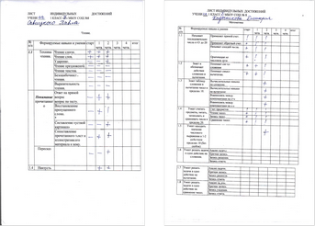

Slide 10
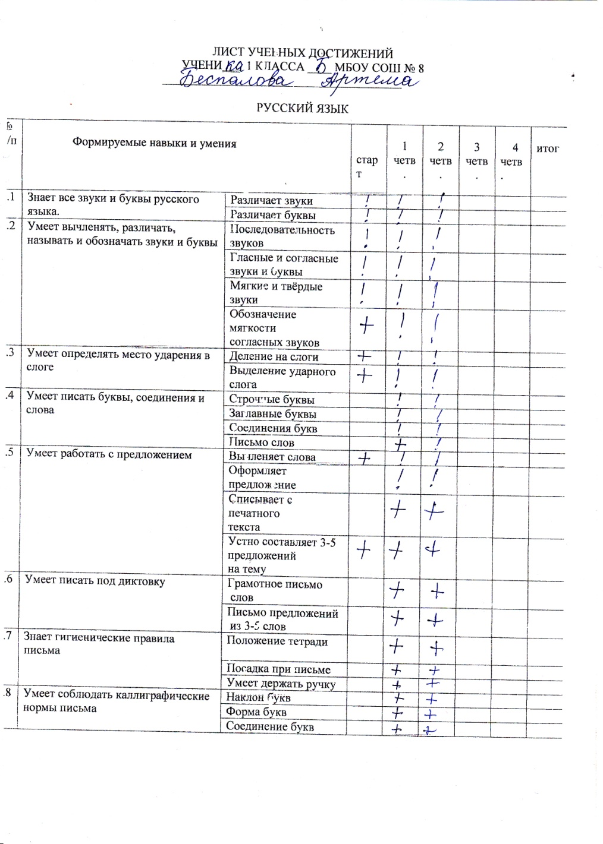

Slide 11
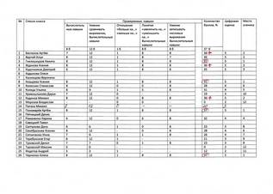

Slide 12
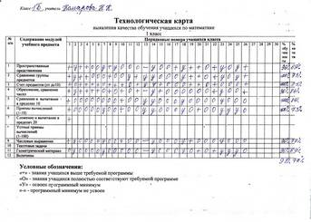

Slide 13
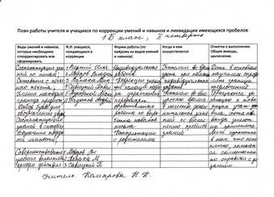

Slide 14
Функции
портфолио
мотивирует учащихся к непрерывному совершенствованию в выбранном направлении;
мотивирует учащихся к развитию своих способностей
инициирует самооценку (рефлексию) учащихся
оценивает динамику продвижения учащихся

Slide 15
Здоровьесберегающая – опирается на технологию педагогической
поддержки, которая основывается на эмоционально доброжелатель-
ном фоне оценивания, сотрудничестве и взаимопонимании всех
участников учебно-воспитательного процесса. Обучение оценочной
деятельности происходит через личностную поддержку ребёнка.
Психологическая – связана с развитием адекватной самооценки
ребёнка, которая способствует успешной адаптации и самореализации личности младшего школьника. В этом случае становится возможным внутреннее принятие оценки учеником, она начинает помогать ребёнку учиться. Развитие адекватной самооценки возможно при содержательном оценивании, связанном с преодолением таких проблем, как страх перед наказанием, мания несправедливых обид, озлобленность, равнодушие, угнетённость и т.д.
Динамическая – связана с формированием целостного понятия об оценочной деятельности, с присвоением коэффициента эффективности обучения, при котором основанием в оценке становится критерий относительной успешности. Представление учащихся о разных способах видах и формах оценивания даёт возможность получения объективной оценки собственного развития, так как оно может быть измерено различными способами и шкалами.

Slide 16
Правила «оценочной безопасности»
Не скупись на похвалу
Хвали исполнителя, критикуй только исполнение.
«На бочку дёгтя – ложка мёда»
Ставь перед ребёнком конкретные цели.
« За двумя зайцами…».
«Формула опять ты не…» - верный способ выращивания неудачников;
Учитель, начни практику оценочной безопасности с собственной самооценки!

Slide 17
Желаем удачи!

